Slide 1

API First - 從理想的 API Spec 設計開始
91APP 首席架構師
Andrew Wu, 2022/12/17

Slide 3
API First 開發策略
DevOpsDays Taipei 2022 Keynotes:
投影片連結
大會共筆
Will 保哥的技術交流中心 直播
直播錄影
Track A (Live), 11:00 ~ 11:50
API Contract Design
(努力撰寫中，請期待 安德魯的部落格)
API (Service) Develop
(using ASP.NET Core)
Track A (Live), 12:00 ~ 12:50
API Client SDK Develop
Track A (Live), 13:00 ~ 13:50
API Callback: EDA (Event Driven Architecture)

Slide 4
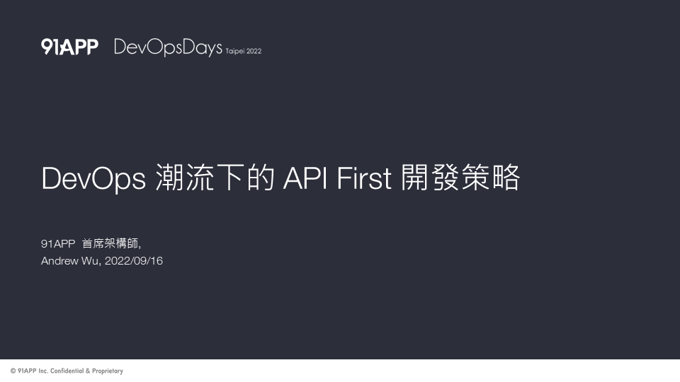
內容摘要:
你的團隊有多 "期待" 推行 API First ?
了解團隊現在的狀態
老闆期待的: API 經濟
AWS 的 "API授權" 備忘錄 (2002)
架構師在敏捷團隊該扮演的角色
改變團隊的文化與能力
投影片連結, 直播錄影

Slide 5
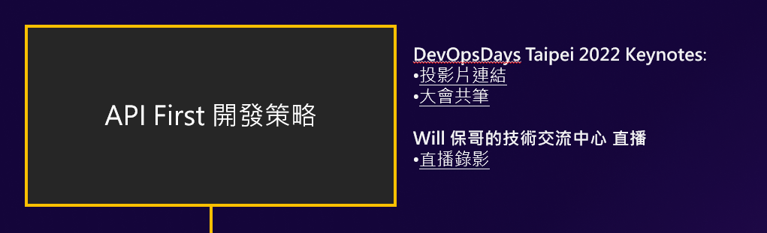
導讀: 我的投影片製作習慣
一般的資訊，就是這樣呈現
我認為的 "重點" 會這樣標示
輔助說明，或是我心裡的附帶想法，或是我的碎碎唸，我習慣用 "註解" 的方式表達 // 我覺得程式碼比文字更好表達我的想法
引用文章或圖片，我會放一頁簡報來方便說明，並且會附上原始連結。如果直播看不到請下載簡報

Slide 6
API First - 從理想的 API Spec 設計開始
91APP 首席架構師
Andrew Wu, 2022/12/17

Slide 7
Andrew Wu 是誰?
現任 91APP, 首席架構師 Chief Architect
榮獲 Microsoft MVP 微軟最有價值專家 獎項,2016 ~ 2023
演講經歷
DevOpsDays 2021 Taipei, 大型團隊落實 CI/CD 的挑戰
STUDY4.TW .NET Conf 2020, 非同步系統的 SLO 設計
STUDY4.TW .NET Conf 2020, 刻意練習, 抽象化能力的鍛鍊
STUDY4.TW .NET Conf 2019, 大規模微服務導入 1 / 2
DevOpsDays Taipei 2019, 從零開始的 DevOps
STUDY4.TW .NET Conf 2018 - Message Queue Based RPC, 2018/09/29
DevOpsDays Taipei 2018, 微服務基礎建設 - Service Discovery, 2018/09/11
STUDY4.TW 與大師對談: 轉移到微服務架構必經之路 ~ 系統與資料庫重構, 2018/01/06
https://columns.chicken-house.net/about/

Slide 8
Agenda: API First 的開發策略改變了什麼?
// 瞭解給 "人" 與給 "系統" 使用的 "介面"，在設計上有何不同?
規格優先: 開發流程上的改變 // 規格設計的優劣，決定了 API 的壽命。
設計方式的改變與標準化 // 練習先找出關鍵的 API 結構，再展開設計的細節 // 設計階段就要同時考慮 "操作"、"狀態"、"事件"、"授權"、"服務水準" 與 "安全性"。
從設計階段就考慮安全性 // 安全性的定義很多種，只要能被刻意利用，達成影響正常運作的任何因素都應該列入考慮。
思考是否過度設計 // 過與不及都是極端，團隊需要有足夠經驗與視野的人來決定設計的平衡點。 // 只掌握 "必要" 的功能，其餘保留擴充與自訂的空間給使用 API 的團隊

Slide 9
API First 對開發團隊而言最大的改變:
開發順序的改變:
Contact First vs Requirement First
先從訂定 Interface 開始 vs 先從開發 Feature 開始
分析設計的方式 & Ownership 的改變:
先從 Domain ( action + model ) 開始分析, 而不是先從 function + database schema 開始
每個服務 / API 都應該要有 owner, 只透過 API 溝通。API 背後的實做細節都應該被封裝 vs 共享資料庫, 有多重管道 (非 API) 交換資料；後端實做細節互相耦合
安全控管機制的改變:
Domain 操作的授權控制 vs 控制功能的 "開關"
API 安全性做的多確實，決定了整個使用 API 的生態系的安全性。

Slide 10
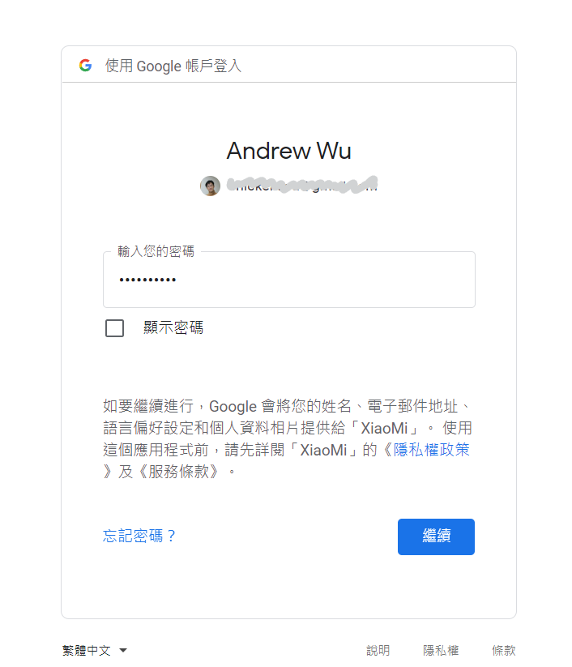
你願意按下 "繼續" 的按鈕嗎?
該怎麼管控 API 的授權，你才能夠讓
使用者 "安心" 的按下 "繼續" 的按鈕?
你相信 Google API 真的能管控好透過完整公開
的 API, 真的 "只" 讓 XiaoMi 取得你的姓名、電子
郵件地址、語言偏好設定和個人資料相片 而已嗎?
// 你必須要相信 Google 的 "經營理念"，還要相信 // "工程技術" 才有信心按下 "繼續"。
換成其他服務，你的答案是否相同?
如果妳就是 API 的開發商，你有信心做出保證嗎?

Slide 11
1. 開發流程的改變
// 一切的改變，都從訂定 "Contract" 開始
// 訂定好的 "Contract", 抽象化思考是關鍵能力

Slide 12
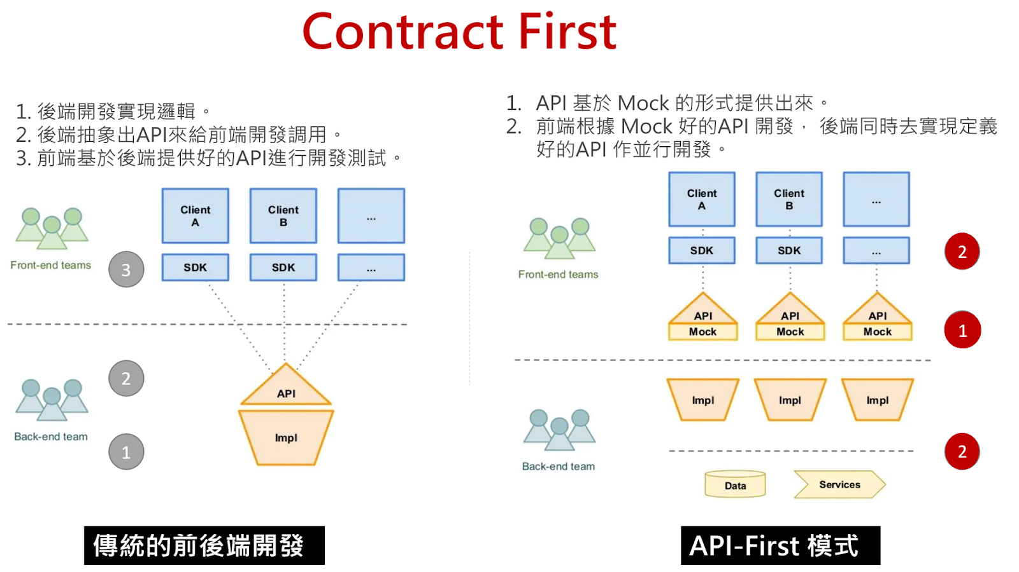
Ruddy Lee, 淺談 API First, 2021/09/08

Slide 13
架構師可以盡可能收集潛在案例，並且用 mock 來驗證可行性。
Tech Writer 在規格確認後就能開始寫 API 文件與範例。
開發團隊可以開始撰寫各種語言需要的 SDK。
RD / QA 可以先寫可執行的測試案例。
Contract First, 先定義出介面規格, 並且提供可呼叫的 Mock
前後端可以盡快 (ASAP) 的確認規格，實際使用 code 確認理解正確。
效率: 有可執行的測試案例，有 Mock 當作對照組，API 的開發可以用最低的風險進行。
品質: 在符合 contract 的前提，以及各種按照 contract 的保護機制下，API 可以放心地進行最佳化。
Ruddy Lee, 淺談 API First, 2021/09/08

Slide 14
思考: 你如何知道你的 API contract 開 "正確" 了?
(product first) 傳統的開發模式，你先寫 code, 先設計主要的 database schema, 能交付最基本的價值後, 開始不斷的重構, 然後交付對應的 API。
(api first) 先訂好 API spec, 確認無誤後:
0. 定義第一版的規格草案 (能有 swagger 更好)。架構師可以先用這規格試著評估能否用來面對需求?
1. 按照規格，開發 mock server (基本上有 swagger 就能 generate 出 80% 的版本了)。
2. Application 開發團隊，搭配 mock server 就能開始開發應用
3. 同時, API 開發團隊可以開始實做 API server
4. 同時, QA 可以開始針對 API 寫測試
5. (如果需要的話) SDK 的開發也可以同時進行
6. 整合測試..
// 比起效率，更重要的是你怎麼知道開 "對" 規格了?

Slide 15
架構師可以盡可能收集潛在案例，並且用 mock 來驗證可行性。
確認開發的正確性:
廣義的 TDD, 不只是 RD 在開發前應該先寫單元測試再寫程式，整個團隊也該要能提前準備自動化測試，隨時確保 RD 交付正確的服務。
RD / QA 可以先寫可執行的測試案例。
Contract First, 先定義出介面規格, 並且提供可呼叫的 Mock
前後端可以盡快 (ASAP) 的確認規格，實際使用 code 確認理解正確。
確認設計的正確性:
我們 (尤其是架構師) 大量利用 Mock 來驗證各種
商業情境的可行性，在 Mock 就能模擬預期的結果
(例如結帳金額計算規則)。
由於經過大量簡化技術細節 (沒有簡化商業規則)，架構師能夠在會議上直接用 code 寫商業情境並確認結果。
Ruddy Lee, 淺談 API First, 2021/09/08

Slide 16
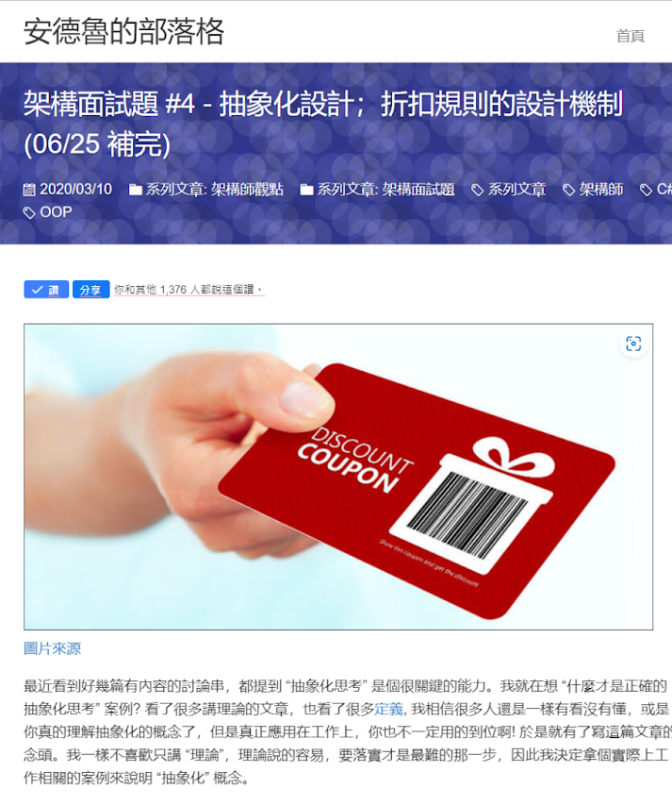
我們的作法: 在 Design Sprint, 用 PoC 確認 contract works
將所有能夠簡化的東西都簡化 (或是降級)，唯一的目的是驗證你的關鍵設計可行，高度抽象化是設計成功的關鍵。
// API 設計關鍵在 contract, 降級成 C# interface 就已足夠
// 將資料庫存取, 降級為 collection 操作
// 將 UI 互動介面, 降級為 console output
// 移除開發框架 (例如 DI, Logging), 只使用最基本的語法
將關注點放在 domain object, 簡化到用程式碼就足以描述你的情境, 執行後觀測結果, 驗證設計可行。
簡化至此, PoC 就能拿來在會議上討論定義並且當場修改, 確認符合需求提出者的期待。經過這樣的驗證，你可以放心相信你的 contract 值得信賴。
// Contract 過度頻繁的改變，會阻礙 API 生態系的發展。
// 任何確保 Contract 設計正確的投資都是值得的
https://columns.chicken-house.net/2020/03/10/interview-abstraction

Slide 17
2. API 設計方式的改變與標準化

Slide 18
設計 API 的核心結構 – 有限狀態機

Slide 19
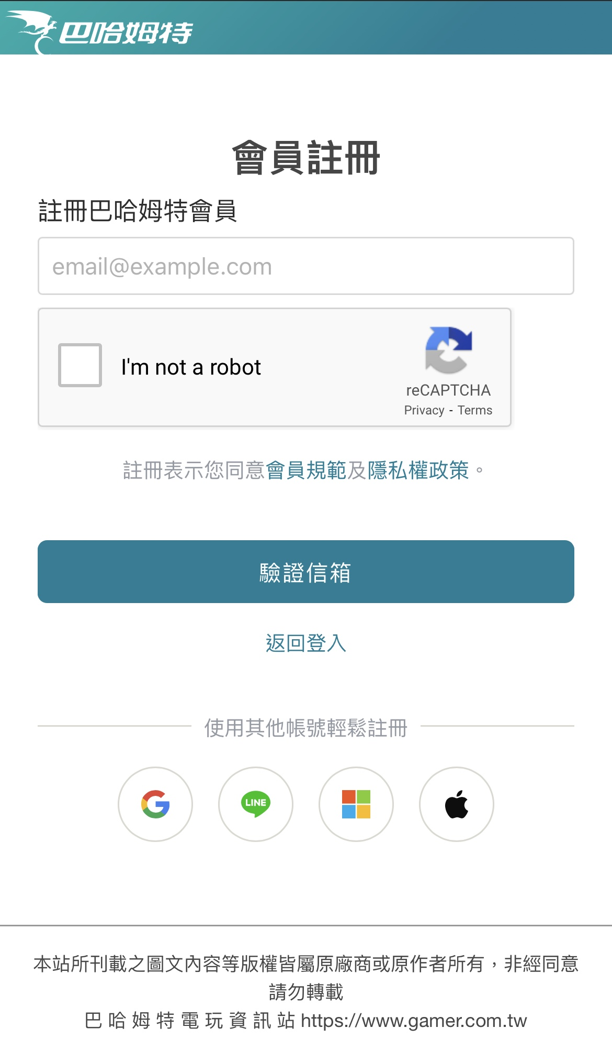
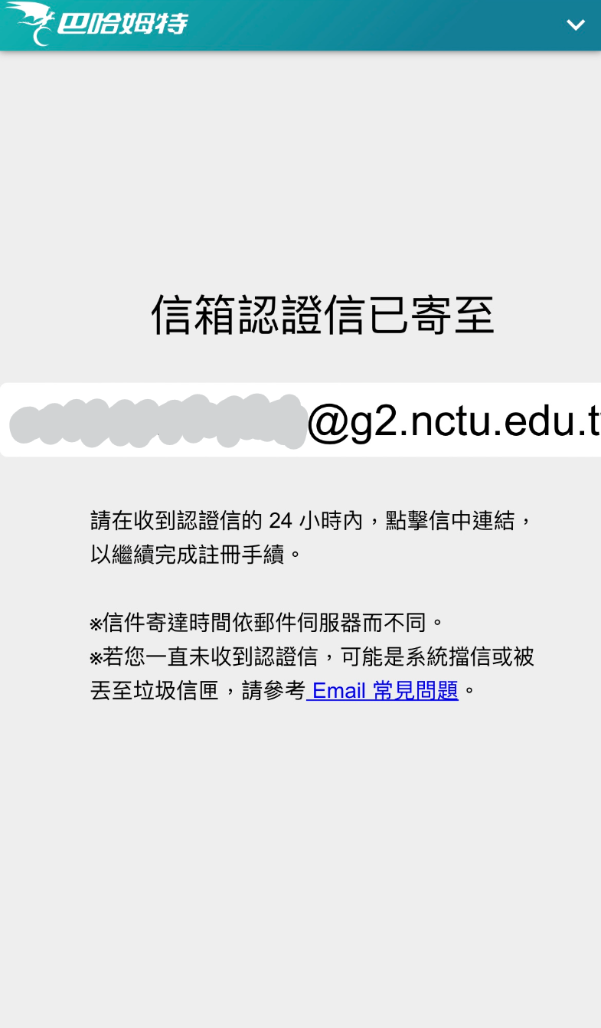
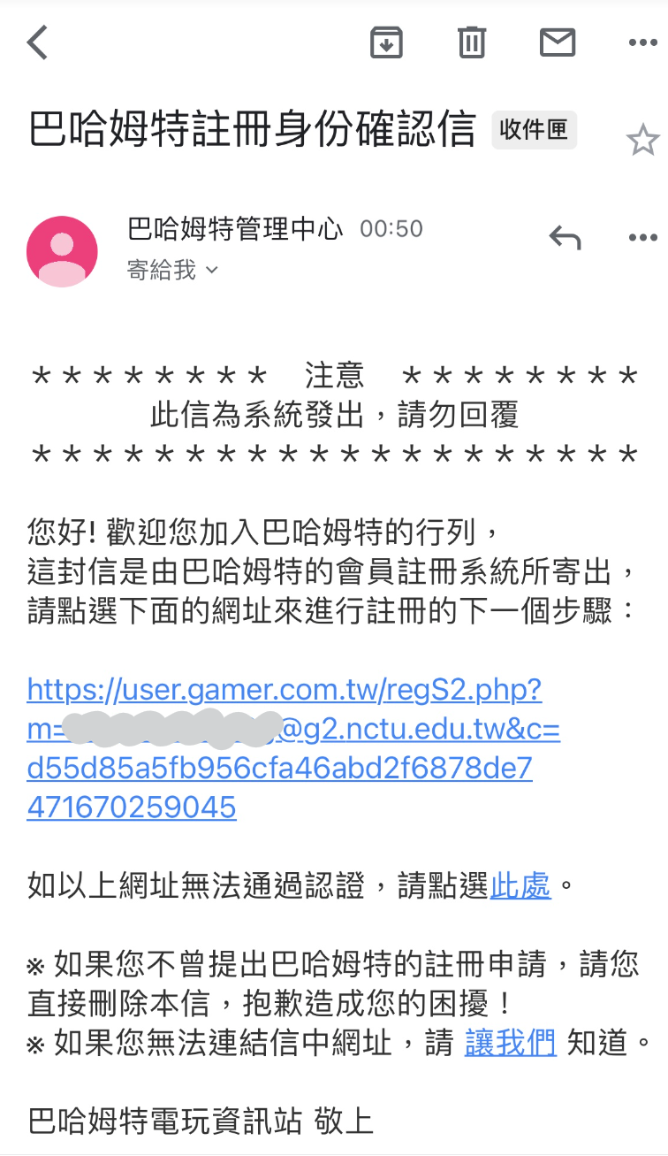
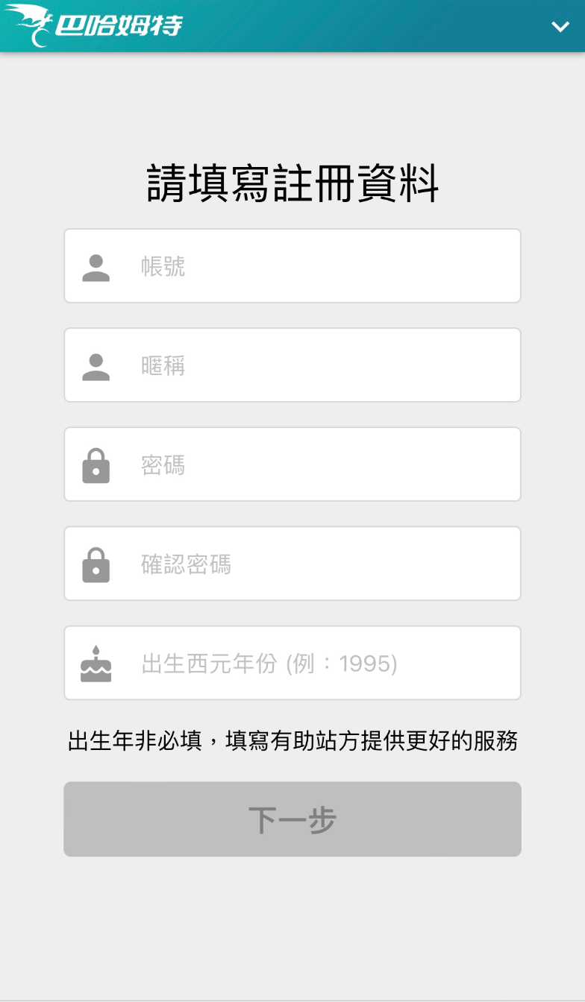
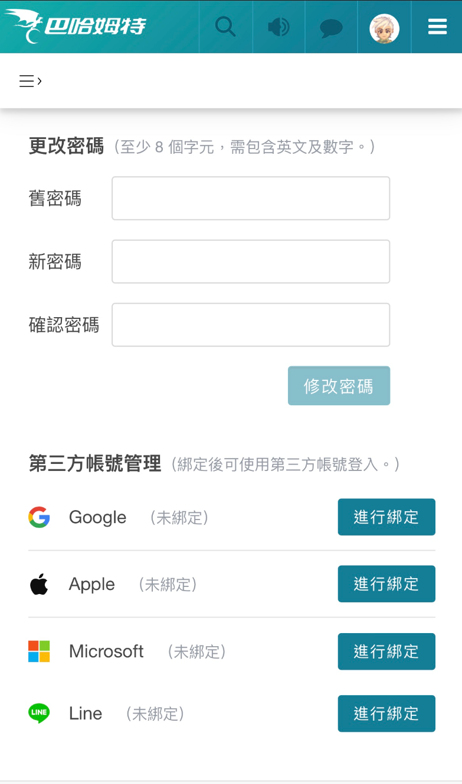
參考案例: 會員機制的 API 設計

Slide 20
設計目標: 你希望 API 解決什麼問題?
需求: 如果業務不斷擴大，老闆期待把網站外包，但是核心服務 API 留給自家開發團隊..
提醒: 千萬別把畫面上所有看到的功能，都變成 API .. (畫面上所有的功能都是你的業務核心嗎?)
對業務最有效益的 API, 通常是解決領域問題為主的 API。每家公司都有擅長解決的問題，或是有價值的資訊。透過 API 提供這些服務或是資訊，讓其他協力廠商或是客戶能透過系統自動化取得這些服務或是資訊，就是定義 API 最大的價值。
問題: 下列功能是否應該定義成 "我的會員服務 API" ?
機器人檢查
產生認證連結
發出認證信件
註冊資料格式檢查

Slide 21
思考: 會員註冊的功能，你看到的核心價值是什麼?
對於社群相關服務而言，掌握會員資訊與識別才是主要目的
"註冊" 就是會員生命週期的建立階段
API 化會員服務，可以擴大多元的會員建立與識別的應用
(整合) 其他 API 沒涵蓋到的必要功能，可以由 API 以外的方式提供 ( SDK, template, 標準化…)
以會員資料為主體, API 是圍繞在主體的生命週期中, 會影響狀態與資訊變化的主要操作。
試著先找出:
狀態圖 (包含主體、狀態、轉移)
參與角色 (誰來執行操作)
事件 + 處理 (其他系統可能關注的事件，與事件發生後被觸發的行為)

Slide 22
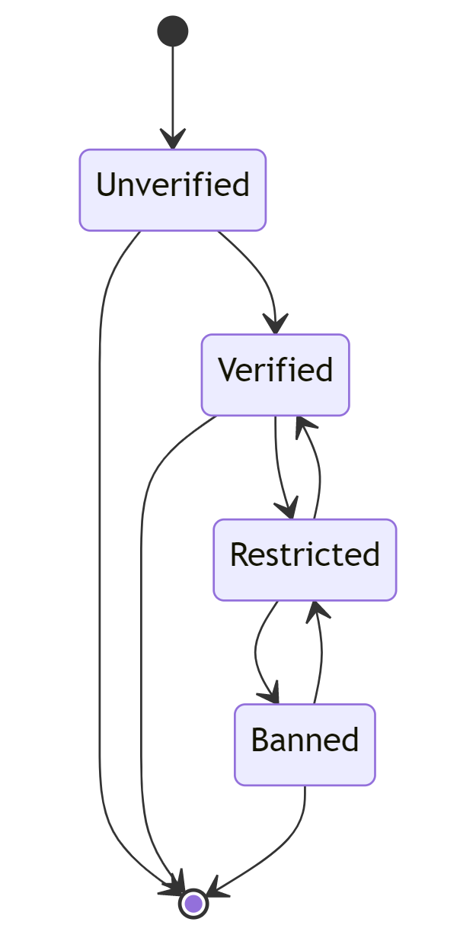
01. 會員的狀態
會員的帳號，從被建立到被刪除，可能出現的狀態與附註說明如下。左邊畫出第一版的狀態圖:
(Create)
Unverified: 資料已建立，但是尚未通過基本驗證 (例如: Email), 只限定能使用基本功能
Verified: 通過基本驗證，成為正式會員
Restricted: 停權，可以登入，禁用大部分功能
Banned – 被停權，帳號暫停使用大部分功能 (包含登入) 都應該被禁止。
(Deleted)
Notes:
stateDiagram-v2
[*] --> Unverified
Unverified --> Verified
Unverified --> [*]
Verified --> Restricted
Verified --> [*]
Restricted --> Banned
Restricted --> Verified
Banned --> Restricted
Banned --> [*]

Slide 23
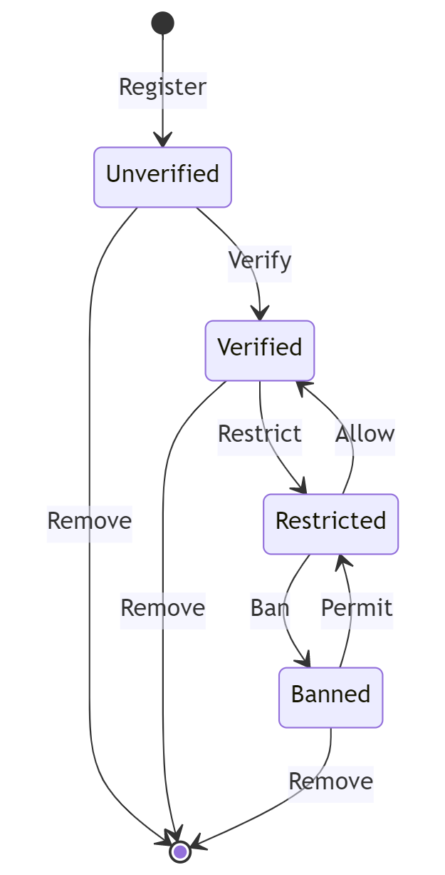
02. 列出能改變狀態的操作
所有狀態的轉移，都應該從某狀態，經過某箭頭，轉移到某狀態。
能促成狀態轉移的動作，應該要能跟狀態圖的箭頭 1-1 對應。把這些動作標示在狀態圖的箭頭上 (以下是清單):
Register (RequireRegisterCode)
Verify (CompleteRegister)
Restrict / Allow
Ban / Permit
Remove
// 開發時請注意，改變狀態的過程必須是個 transaction, 不能只做一半。
實際開發會拆成 require-code (產生驗證碼)
以及 complete (確認驗證碼的同時補完註冊資料)
Notes:
stateDiagram-v2
[*] --> Unverified : Register
Unverified --> Verified : Verify
Unverified --> [*] : Remove
Verified --> Restricted : Restrict
Verified --> [*] : Remove
Restricted --> Banned : Ban
Restricted --> Verified : Allow
Banned --> Restricted : Permit
Banned --> [*] : Remove

Slide 24
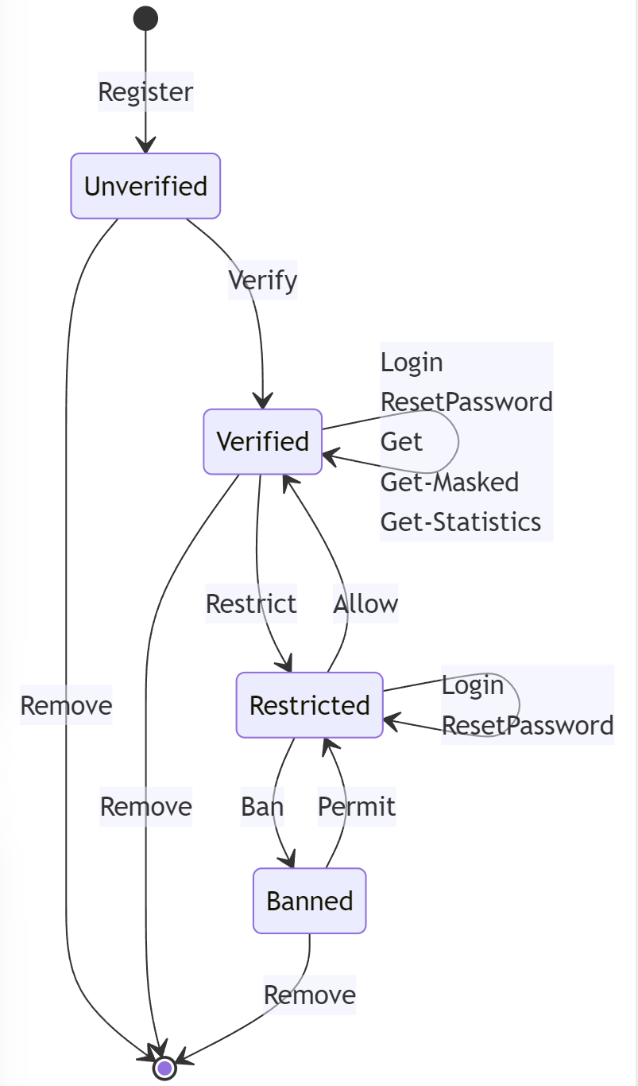
03. 列出不會改變狀態的操作
Login
ResetPassword (RequireCode / Reset)
Get
Get-Masked
Get-Statistics
實際開發會拆成 require-code (產生驗證碼)
以及 reset (確認驗證碼的同時修改密碼)
Notes:
stateDiagram-v2
[*] --> Unverified : Register
Unverified --> Verified : Verify
Unverified --> [*] : Remove
Verified --> Restricted : Restrict
Verified --> [*] : Remove
Restricted --> Banned : Ban
Restricted --> Verified : Allow
Banned --> Restricted : Permit
Banned --> [*] : Remove
Verified --> Verified : Login \n ResetPassword \n Get \n Get-Masked \n Get-Statistics
Restricted --> Restricted : Login \n ResetPassword

Slide 25
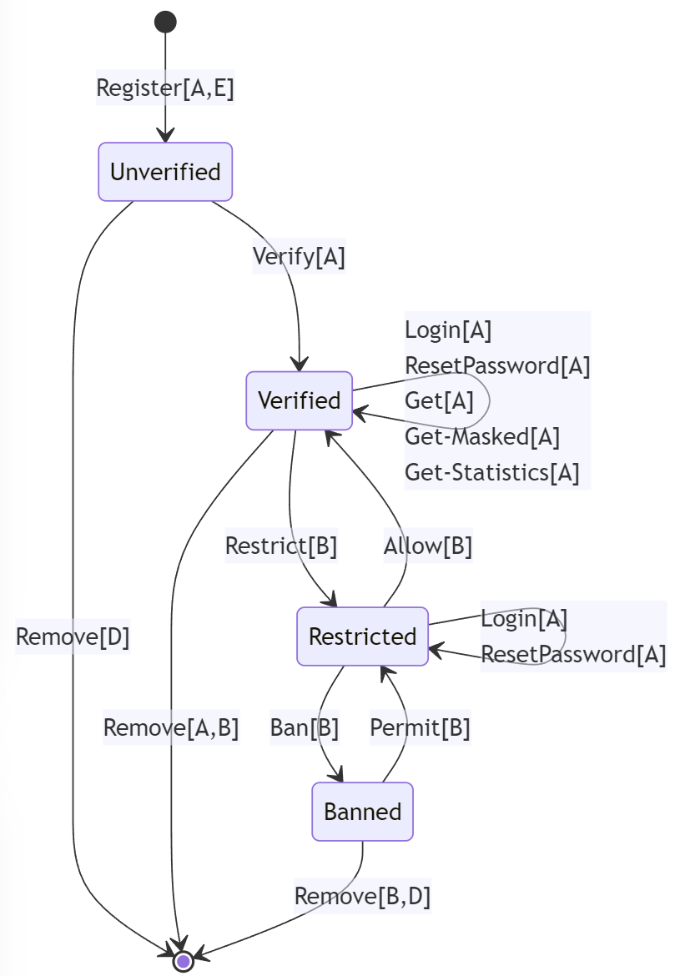
04. 標示可執行操作的角色
Guest, User (使用者前台, 2C)
Staff (管理者後台, 2B)
Staff Manager (管理者後台, 2B)
System Service (後端系統, Backend)
Partners (外部廠商, Partner)
Notes:
stateDiagram-v2
[*] --> Unverified : Register[A,E]
Unverified --> Verified : Verify[A]
%%Unverified --> Banned : Ban[B]
Unverified --> [*] : Remove[D]
Verified --> Restricted : Restrict[B]
Verified --> [*] : Remove[A,B]
Restricted --> Banned : Ban[B]
Restricted --> Verified : Allow[B]
%%Restricted --> [*] : Remove[B,D]
Banned --> Restricted : Permit[B]
Banned --> [*] : Remove[B,D]
Verified --> Verified : Login[A] \n ResetPassword[A] \n Get[A] \n Get-Masked[A] \n Get-Statistics[A]
Restricted --> Restricted : Login[A] \n ResetPassword[A]
%% note left of Verified: 123\n456
%% note left of Restricted: 123
%% note left of Banned: 123

Slide 26
05. 標示所有的事件
並非所有的操作都需要發出事件。發出事件的目的是讓其他系統能夠 "察覺"，並且做出反應。其他系統有興趣的通常都是重要事件，一般來說會改變狀態的操作，都屬這類。
關注的視角通常有這兩類:
關注 "狀態" 的改變 (從 A 狀態變成 B 狀態)
關注執行了哪個 "操作" (執行中 / 執行後)

Slide 27
06. 將所有資訊轉成 API Spec
Actions:
POST /api/members:request-register-code
POST /api/members/{id}:complete-register
POST /api/members/{id}:restrict
POST /api/members/{id}:allow
POST /api/members/{id}:ban
POST /api/members/{id}:permit
POST /api/members/{id}:remove
GET /api/members/{id}
GET /api/members/{id}:request-reset-password-code
GET /api/members/{id}:reset-password
GET /api/members/{id}:masked
GET /api/members/{id}:statistics
POST /api/members/login
POST /api/members:import
Events:
state_changed
// 通常隱含在改變狀態的 action 完成時觸發
// 如果你的事件處理機制支援 topics, 則可以合併
{action}_executing
{action}_completed
// 通常不會包含所有的 action
// 主要: 改變狀態的 action
// 次要: 改變資料的 action
// 忽略: 只讀取資料的 action

Slide 28
06-1. 對照組, 採用 CRUD 設計出來的 API Spec
Actions:
POST /api/members:request-register-code
POST /api/members/{id}:complete-register
POST /api/members/{id}:restrict
POST /api/members/{id}:allow
POST /api/members/{id}:ban
POST /api/members/{id}:permit
POST /api/members/{id}:remove
GET /api/members/{id}
GET /api/members/{id}:request-reset-password-code
GET /api/members/{id}:reset-password
GET /api/members/{id}:masked
GET /api/members/{id}:statistics
POST /api/members/login
POST /api/members:import
Actions (CRUD):
POST /api/members
// 建立會員資料, 包含匯入、註冊都算。
// 註冊後的狀態要自己更新，判斷該更新成何種狀態。
// 要從參數判斷該發出何種事件
GET /api/members/{id}
// 不同角色能讀取哪些資訊需要額外判斷
// 難以區分像是 login 這類需求的讀取功能。
// 你只能判斷密碼是否正確，而不能傳回密碼…
PATCH /api/members/{id}
// 太多種邏輯難以放到 PATCH 這功能內
// 難以區分停用帳號，重設密碼等等不同需求的更新
DELETE /api/members/{id}
// 同上, 以下省略 300 字..

Slide 29
07. 紙上談兵；套用情境驗證狀態機
已經有狀態圖標示 API 規格的重要資訊，可以試著拿既有的案例，沙盤推演 API 的執行順序。
按照案例的步驟，一步一步的循著狀態圖走，驗證看看狀態轉移是否完全按照操作步驟執行，同時狀態轉移與事件觸發都如預期?
// 通常設計上有問題，在這關有 90% 就會被抓出來了。
// 驗證設計的成本非常低 (遠比你開發好之後再來寫測試抓問題便宜多了)

Slide 30
08. 沙盤推演；將抽象設計界面寫成可驗證的程式碼
在設計定案之前，會有大量的會議來驗證多種情境下的行為是否符合設計。這階段如果持續採用 (07) 的驗證方式，將會在溝通過程 (或是會議上) 花費太多時間在 "說明" 與 "演繹"。
對軟體開發團隊而言，有更有效率的做法，就是以 (01) ~ (06) 的基礎，將 (07) 的過程自動化。目的是加速溝通與驗證結果，並且將設計的精準度從 90% 提升至 99%。
驗證程式碼的目的，不在於 "實際系統開發"，而是驗證邏輯跟介面設計。使用的語言，框架，工具，環境等都不應該是重點。簡化這些環節，你應該要確保程式碼足夠好理解，並且維持在任何人能在短時間內掌握全貌，並且容易在會議上當場修正關鍵決策，並且會議當下能看到成果。
因此，程式碼應挑選團隊熟悉的語言為主 (例如: C#)，並且只用語言內建的語法，避免使用套件或是資料庫等相依的系統。程式碼的大小維持在 300 行以內是合適的範圍 (太大就失去效果了)
通過這些程序的驗證，能有多個優點:
能將設計的精確度，從 (07) 的 90%，提升到 99%
驗證的程式碼，能夠給開發團隊參考，當作比文件更精準的 "需求規格" (原型 Prototype)
因為已經可執行了，能更容易大量產生精準可執行的測試案例資料

Slide 31
參考案例: 會員機制的 API 設計

Slide 32
順序 | Scenario (who / when / what) | Caller | Action | State | 說明
S0-01 | 會員本人 (A) 尚未成為巴站的會員，在好好買網站上註冊。 | 使用者前台 | require-register | Unverified | 註冊帳號，尚未驗證
S0-01.1 | 系統偵測到註冊成功的事件後，自動發出 email 送出驗證連結 | 後端系統 | event handler | Unverified | 攔截註冊成功事件，取得驗證碼送出信件
S0-02 | 會員本人 (A) 註冊帳號後，透過 email 驗證帳號。 | 使用者前台 | complete-register | Verified | 驗證帳號
S0-03 | 會員本人 (A)買完商品，選擇到超商取貨。 成立訂單後由系統本身發送簡訊通知 | 後端系統 | get | Verified | 取得手機號碼，發送簡訊
S0-04 | 超商需要會員的手機末三碼及姓氏 (不須完整姓名) 。 | 協力廠商 | masked | Verified | 取得遮罩過的個資 (手機末三碼，遮罩過的姓名)

Slide 33
順序 | Scenario (who / when / what) | Caller | Action | State | 說明
S1-01 | 會員本人 (A) 忘記密碼無法登入，在網站上 (未登入狀態) 輸入 email 並要求驗證碼 | 使用者前台 | require-reset-code | Verified
S1-01.1 | 系統偵測到重設密碼請求，發出 email 驗證信 | 後端系統 | event handler | Verified
S1-02 | 會員本人在信箱收到包含驗證碼的連結，點選之後同時完成驗證與重設密碼 | 使用者前台 | reset-password | Verified

Slide 34
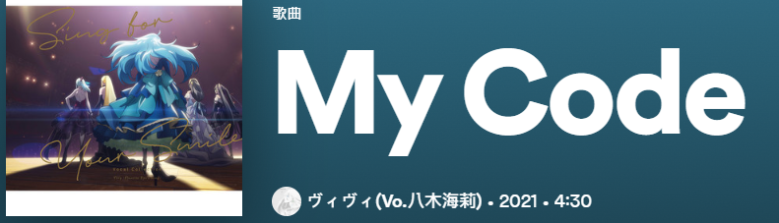
// 實際案例: 參考 POC Code 的做法

Slide 35
// 實際案例: 參考 API Code 的做法

Slide 36
[Authorize(Role="Users")]
public object Verify(int id, object parameters)
{
var user = this.repository.GetById<User>(id);
if (user.State != UserStateEnum.Unverified) return Error(503);
this.OnVerifyExecuting?.Invoke();
// start do actions
// update user set … , state = "Verified"
// where id = {id} and state = "Unverified"
this.OnVerifyCompleted?.Invoke();
this.OnStateChanged?.Invoke( … );
return OK(200);
}
過濾: 只允許特定狀態執行
發布事件: OnVerifyExecuting
執行變更: 通常都會搭配更新資料，以及改變狀態。 留意這邊需要用樂觀鎖定機制，只有在狀態
正確地前題下才能更新資料 & 改變狀態。
發布事件: OnVerifyCompleted
發布事件: OnStateChanged(…)

Slide 37
思考: 為何一切都該以 "狀態機" 為中心?
從 OOP 的角度來思考介面設計，除了 "static" 之外，都是圍繞著某個 "instance" 附帶的 fields, properties, methods 的定義。
既然有 "instance", 就有生命週期的管理。有限狀態機，就是表達物件從產生到消滅過程中的狀態轉移關係的最佳工具。從有限狀態機來推演介面是個簡單有效的好方法。
能改變狀態的唯一途徑，就是物件的 method // 請放棄直接更新 State 欄位或是屬性的方式來改變狀態
狀態的改變，只能依循狀態機的描述，不應該有任何例外 (請放棄只用萬用的 CRUD 取代所有操作)。
狀態的改變，應該是原子操作。所有的 method 都應該保證這一點。
物件之間的溝通應該是 "傳遞訊息"，而非 "方法呼叫"，才能達成動態連結與解偶等行為。事件的定義與觸發機制是標準的通訊模式。從狀態機能精準的標示相關事件有助於了解整體的行為
既然狀態機能表達物件所有行為的關鍵資訊，在狀態機上面同時標示安全資訊 (是誰呼叫? Context) 就能標示允許的授權條件 (RBAC, Scope)
狀態機的表達方式與語言無關，與系統實做方式無關。容易文件化與閱讀，也便於在腦袋裡模擬推演執行過程。要能推演案例情境的成本非常低
// 試著想想，從 "物件" 思考，跟從 "表格" 思考，有多大的差別?

Slide 38
API First 強調抽象化的介面設計，OOP 的思考方式是關鍵:
從 "物件" 的角度思考:
所有操作 (異動) 都是透過 method (CODE)
用 Entity 的角度思考，偏好使用結構化的資料設計
因為 (1), 能夠以複雜的方式寫入並且維持一致性，偏好讀取方便有效率為優先的設計，直接取出要使用的結構 (例如: Json)
容易發展出 CQRS 模式的應用，為了讀寫分別設計不同的 data model ( cloud native 慣用的 design pattern )
資料的數量級大到某個程度 (例如: 10億筆)，容易維持線性的效能擴展能力
NoSQL 的資料處理方式，有利於物件的思考模式 (可直接用 Serialization 替代 ORM)
從 "表格" 的角度思考:
所有操作 (異動) 都是透過 update (SQL, CRUD)
用 Table + Join 的角度思考，偏好正規畫的資料設計
因為 (1), (2) 的關係，偏好資料正確性優先，寫入容易，讀取需要 Join 還原邏輯上的 "Entity" (例如: master / slave)
高度依賴 database system (而非 developer) 來實現讀寫分離, 通常是同樣 schema 但是有多個副本來分攤讀寫的效能
高度依賴查詢最佳化的能力，容易受到資料量的限制，不容易維持現性的擴展能力
適用 RDB 的處理方式，需要依賴 ORM 的輔助。OOP 特性受到限制 (繼承、多形、封裝)

Slide 39
思考: 回到以狀態機 / 生命週期為主的設計方式
專注主體: 從生命週期來思考，你才不會被特定的功能需求限制住。你會被迫考慮完整的過程，而非專注於單一狀態或情境
專注在重要的 API: 會影響狀態，都是會影響主體生命週期的關鍵動作。這些才是 Domain 重要的事件。 // 重要的 API, 就是在狀態機上面看的到的操作行為
脫離 UI / Function 的約束: UI 在怎麼變化，都不應該超出狀態機的允許範圍。如果有衝突，不是 UI 不合理，就是你漏掉關鍵的狀態或是操作
延後非關鍵的 API (能直接或間接由主要 API 組合) 的設計: 不在狀態圖上的 API 該不該開發? 可以開發! 但是你應該知道他非必要，而且應該是能被狀態圖上的 API 組合出來的。被組合出來的 API 不應該違背狀態圖 (可以是連續動作，一口氣執行多個狀台圖上的操作)
有助於分清楚輕重緩急: 非必要的 API，就算你不做，開發者或是 SDK 也能做 (犧牲一點方便性與效能，同時要控制好交易)

Slide 40
3. 從設計階段就考慮安全性

Slide 41
有哪些操作一定要被管制?
會異動狀態的操作 // 狀態改變代表影響資料生命週期，系統的大事
會變更資料的操作 // 狀態相關以外的資料異動，次之
會取得機密或是個資的操作 //資訊安全，洩漏個資的大事
會列舉或查詢多筆資料的操作 // 不需要指定 ID 就能列舉資料，會有被爬走所有會員資料的風險
會明顯影響效能，鎖住系統，或造成系統無法正常服務的操作 // 會放大 DDOS 的風險

Slide 42
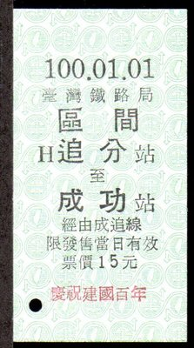
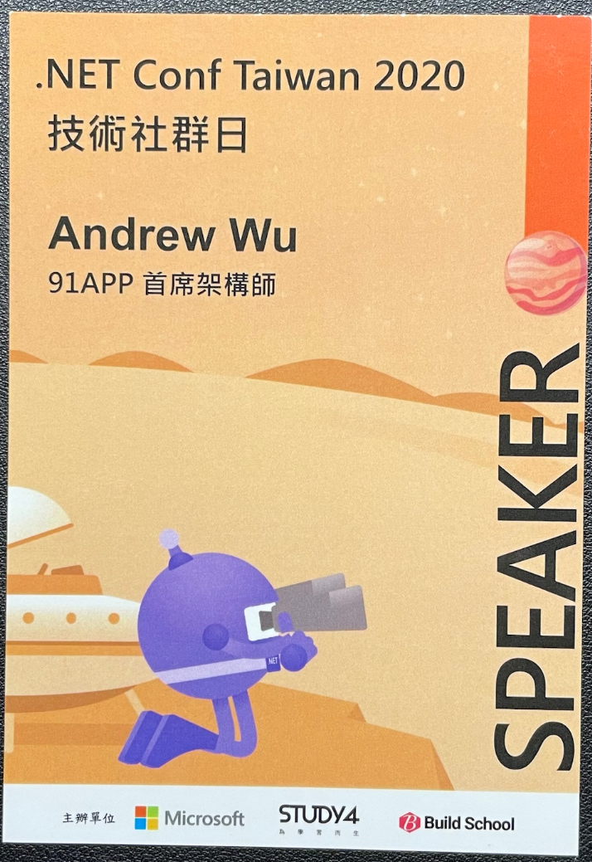
管制的模型: 車票 vs 識別證
車票: 票本身標註了賦予持票者能做的事情
日期、班次、座位
進站、出站
// 保佑
任何人拿到這張票，就可以搭這班車。憑車票能做的事情早已經印在票券本身。票券本身內建基本的防偽 (蓋章) 及銷毀 (打孔) 機制預防過度使用。
識別證: 票券本身證明了持有者的身分
日期
持有者
// 任何人拿到這張識別證，就會有人跪著找你拍照 (並沒有)
憑識別證，能做什麼事情，取決於提供服務的那端自行決定。識別證本身內建防偽機制 (晶片)，供提供服務的那端驗證真偽。

Slide 43
如何定義 "能做" 的事情?
WHO
Are You?
判定授權的結果，需要三個維度的資訊:
你是誰? (應該來自 API-KEY, Cert, Session)
你要做什麼? (來自你要執行的動作)
安全規則 (符合什麼條件能做什麼事)
三方資訊匯集，才能決定是否放行。資訊過度集中某一個維度會造成運算困難 (例如全部集中在資料庫)
業界廣為運用的做法是: API SCOPE (原理同 RBAC, Role Based Access Control)
來自認證系統，證明你的身分:
登入 / Session
API Key
Access Token or Certification
來自安全檢驗的子系統:
收集 WHO / WHAT / Rules
執行運算，判定是否允許執行
Security Systems
WHAT
You Do?
Security Rules
來自你想要使用的功能:
功能選單 ID
資源 (Resource, Entity) ID
來自系統的安全設定:
例如: 角色 + 功能清單對照表
例如: RBAC, Security Policy …

Slide 44
RBAC (Role Based Access Control) 是如何運作的?
WHO
Are You?
RBAC 是很廣泛使用的安全機制，簡單有效且容易實做與管理。對應前一頁，安全資訊的三個維度在 RBAC 的體系下是這樣運作的:
你是誰: 登入後 session token 註記你的 user id + 你被賦予的角色 // { user: "andrew", roles: ["Admin", "Users"] }
你要做什麼: 你存取的功能、呼叫的 API、存取的資源 id // { menuid: "000123" }
安全規則: 列舉每個功能允許存取的角色清單。
來自認證系統，證明你的身分:
{
user: "andrew",
roles: [ "admin", "users" ]
}
來自安全檢驗的子系統:
WHO: ["admin", "users"]
WHAT: ["users"]
計算 (1) & (2) 是否有交集， 傳回: TRUE
Security Systems
WHAT
You Do?
Security Rules
TYPE | ID | ROLE(s)
Menu | 000123 | Users
Menu | 000124 | Admin, Users
File | 009527 | --
來自你想要使用的功能:
{
menuid: "000123"
}
來自系統的安全設定:
// 如右表

Slide 45
API Scope (識別證的管理模式)
WHO
Are You?
API 的世界中，常用的授權機制 ( SCOPE ) 其實只是 RBAC 換個名詞而已。
你核發 APIKEY 時需要指定授權的 SCOPEs, 而開發 API 時規格也需要標記該 API 要求那些授權，就能用同樣的機制驗證 API 的授權。
由於 API 的進入點單一，設計開發階段就能確認 (不像功能或是資源可能有多個存取點，因此需要額外的安全設定)，通常可以直接在程式碼內宣告標記即可。
Microsoft 的 IPrincipal / IIdentity 提供非常好的基礎建設，你可以用宣告的方式直接用 AuthorizeAttrib 來標記
來自認證系統，證明你的身分:
{
APIKEY: "0012534562012",
}
來自安全檢驗的子系統:
WHO: ["member_read"]
WHAT: ["member_read "]
計算 (1) 是否包含 (2) 傳回: TRUE
Security Systems
WHAT
You Do?
Security Rules
TYPE | APIKEY | SCOPE(s)
-- | 000123 | member_read
-- | 952787 | member_read, member_write
-- | C8763 | <NULL>
來自你想要使用的功能:
{
require-scope: "member_read"
}
來自系統的安全設定。
發放 APIKEY 時就需要
建立 KEY / SCOPE 的對照表:

Slide 46
API Scope (識別證的管理模式)
WHO
Are You?
API 的世界中，常用的授權機制 ( SCOPE ) 其實只是 RBAC 換個名詞而已。
你核發 APIKEY 時需要指定授權的 SCOPEs, 而開發 API 時規格也需要標記該 API 要求那些授權，就能用同樣的機制驗證 API 的授權。
由於 API 的進入點單一，設計開發階段就能確認 (不像功能或是資源可能有多個存取點，因此需要額外的安全設定)，通常可以直接在程式碼內宣告標記即可。
Microsoft 的 IPrincipal / IIdentity 提供非常好的基礎建設，你可以用宣告的方式直接用 AuthorizeAttrib 來標記
來自認證系統，證明你的身分:
{
Client-ID: "00012345"
}
來自安全檢驗的子系統:
WHO: ["member_read"]
WHAT: ["member_read "]
計算 (1) 是否包含 (2) 傳回: TRUE
Security Systems
WHAT
You Do?
Security Rules
來自你想要使用的功能:
{
require-scope: "member_read"
}
來自系統的安全設定:
// 如右表

Slide 47
宣告: 只允許特定角色執行
也可以在程式碼中判定。
參考 IPrincipal / IIdentity 的用法。
目前 APIKEY 所授予的權限，應該帶在
Header, 經由 Middleware 處理，建立
對應的 IPrincipal 存放在 Context, 貫穿
整個 Request 處理的所有 Pipeline.
[Authorize(Role="Users")]
public object Verify(int id, object parameters)
{
var user = this.repository.GetById<User>(id);
if (user.State != UserStateEnum.Unverified) return Error(503);
this.OnVerifyExecuting?.Invoke();
// start do actions
// update user set … , state = "Verified"
// where id = {id} and state = "Unverified"
this.OnVerifyCompleted?.Invoke();
this.OnStateChanged?.Invoke( … );
return OK(200);
}

Slide 48
再探授權機制的設計: Role / Scope
ROLE: 你系統上實際的角色
SCOPE: 授權的最小單位
ROLE != SCOPE (簡單的狀況下兩者可視為同一件事)，但是當你有 100 個不同的角色時，或是你希望開發階段不被角色綁住..
用歸納的方式來收斂 SCOPE

Slide 49
4. 思考是否會過度設計?
// 過與不及都是極端，團隊需要有足夠經驗與視野的人來決定平衡點

Slide 50
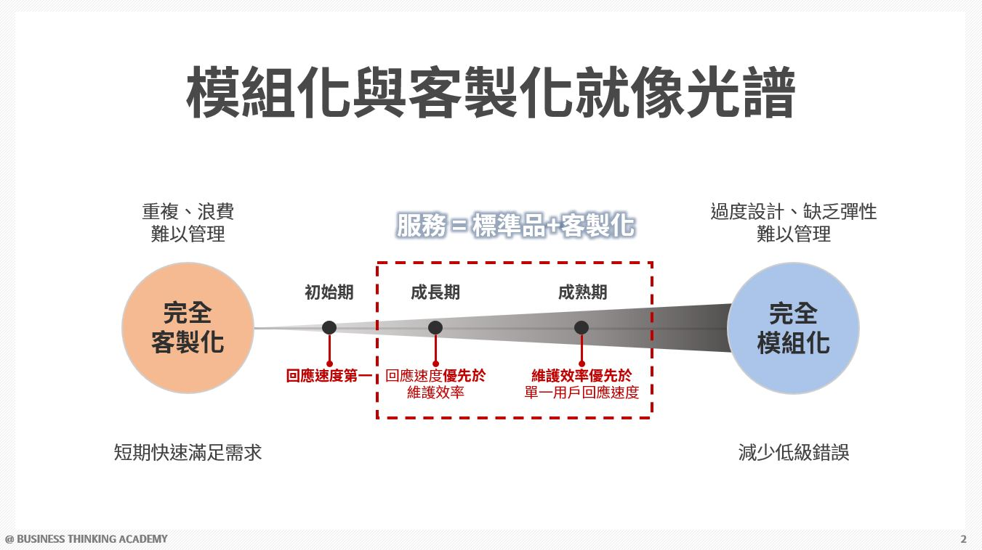
游舒帆, 商業思維學院 PO文, 2022/09/07

Slide 51
API First 是兼顧天平兩端的解方
有 API 加持的產品服務，就能放心安全的往完全客製化的光譜移動，甚至你可以推出多套產品。
背後共用 API，能最大化消除重覆與浪費，保持滿足需求與關鍵功能的一致性。
80/20 法則, 80% 核心功能由 20% Code (API) 提供。API 應該最大化的往模組化靠攏，維持適度設計。
剩餘 20% 功能，佔據 80% Code, 可以用 Template + 客製化快速開發滿足需求。

Slide 52
模組化與客製化中間的思考與選擇對很多人來說一直都是一個難題。
對工程師來說，多數時候我們會希望盡可能的模組化，但過度的模組化，超過了當前業務的需求時，那就會變成過度設計。開發資源反而沒有用在真正重要的任務上，沒有對齊公司當前的狀況，以及需要解決的問題。
其實模組化與客製化是個光譜，完全模組化或完全客製化都不是長期經營應該思考的方向。
完全模組化幾乎是不可能，因為你很難對未來的需由有完整的預期，一般都是邊推進邊設計，如果有人告訴你他的架構是在為未來保留彈性，那你一定要問他：「這些彈性是為哪些需求保留的？」
一個好的架構師在設計時不可能脫離產品或業務需求，如果他沒有花時間去看手邊的需求清單，也沒有跟業務、產品團隊討論過未來半年的需求，對產業的趨勢也沒有洞察。但他卻告訴你：「這是為未來保留彈性。」，那這種話千萬不要相信。
脫離市場需求的架構都是過度設計，過往在與工程師討論架構時，我總是會探討未來需求，有經驗的工程師與架構師知道哪些是屬於通用性功能，通常需要保留一定的彈性，但對於非通用性的功能，那就很考驗他的 domain know-how 跟對產品現況的掌握度了，而探討未來需求則會增加他們提早預留彈性的精準性。
回過頭來，當我們對未來需求的掌握度不足，那你就很難一步到位做到完全模組化。樂高積木是個高度模組化的產品，但每一年他都還是有持續推出新的部件。高度模組化，保留可擴充的彈性，也保留可以加入新的元素來改變既有產品的可能性，這會更貼近市場所需。
完全客製化，如果是超高單價而且獨一無二的商品，那不會有問題，例如某些領域大師的作品，可能很接近藝術品，那每個都是從無到有客製也不見得有問題。
但對多數產品來說，一開始為一家公司做全客製品，利潤可能很不錯，但隨著市場愈來愈成熟，競品會開始出現，平均價格很可能會開始下滑，而你並沒有透過模組化來提高生產效率與品質，那等同於花相同的時間與成本，卻賺到比本來更少的錢，這就導致利潤下滑了。
而你的競爭者們，很可能已經開始模組化生產，它們的生產效率跟品質都比你好，也能做到局部的客製化，那你的競爭力很可能在過程中逐步喪失。
之前張忠謀在談論台積電的競爭力時，他提到「台積電最強大的競爭力來自於客製化能力」。
在聽這句話時，不要忘記台積電還有兩個很強的優勢，第一是領先的技術，第二則是製程。它們在技術與製程上是高度模組化的，所以它們可以很快的拉出一條生產線來應對客製化產品，而且這個產線的成熟度是夠高的。
用很低的成本就能搞定客製化產線，交付的時間跟品質都贏過競爭對手，你說這背後的能力是怎麼來的？技術、製程才是支撐的重要元素。簡單的說，台積電是一家高度模組化的公司，而高度模組化的背後，也是它們對整個產業生態的掌握，領頭公司對未來需求的可預期性本來就比較強，它們的高度模組化就比較不容易掉入過度設計的陷阱中。
高度模組化，又具備很強的客製化能力，這是很多公司迫切期待的事，但中間的困難度從上面的描述就可見一斑啦。
為什麼說架構師與資深的產品設計師都需要具備很強的 domain know-how 以及產業、商業洞察能力？因為不具備這些，那它們的設計都會偏離公司未來業務所需。
模組化永遠是一個努力方向，尤其產品發展時間愈長，它的重要性就愈高，因為缺乏模組化設計的架構一般都是高度耦合的，而許多的技術債正是因為缺乏好的模組化設計而衍生。
沒有模組化，你會很難自動化，
沒有模組化，你也很難管好客製化，
沒有模組化，你甚至連團隊分工都會開始出問題。
模組化是一定要的，但客製化也是不可避免的。在服務為導向的商業世界裡，客戶需要的，永遠是為他量身打造的客製品。
這就是為什麼 架構師 應該在設計出 contract 時, 就盡可能的 POC 各種未來可能會碰到的需求，回來修正 contract 的原因。用很快的速度，很低的成本完成這些事，這就是架構師存在的價值。

Slide 53
思考: 架構師在 Agile 團隊該扮演的角色
Challenges in Agile Development
While every customer today is adopting agile development irrespective of nature, size of the project, the following are the list of challenges that we foresee as an Architect in agile development. Top challenges are,
Visibility, no end to end visibility on long term client road map (technical and domain).
Resistance, for any suggestions and changes to the existing processes, the acceptability is very low or almost nil from the Customer.
Multiple teams working on different features and different parts of the code base result in architecture foundation structure erosion and code overlap across modules.
Lack of focus on Quality of Service (QoS) attributes.
Requirement Volatility, usually requirements are defined from multiple sources, not just by Business Analyst. Therefore, whenever someone expresses a ‘wish’ that needs to be added to the backlog.
Time Crunch, it was always a compromise between technology, NFR and time. Usually, we do not have any control over time. To make the customer happy, we need to complete all the Business requirements within that time. So the only place we can compromise is technology and NFR.
The latest technology adoption, the approach is to prioritize all the 'visible' requirements first, and then get into others. In the process, we miss the opportunities to implement the latest technologies.
Technical debt, technical considerations are getting lower priority in product backlogs compared to business features. This accumulates the technical debts that need rework.
https://dzone.com/articles/role-of-architect-in-agile-development

Slide 54
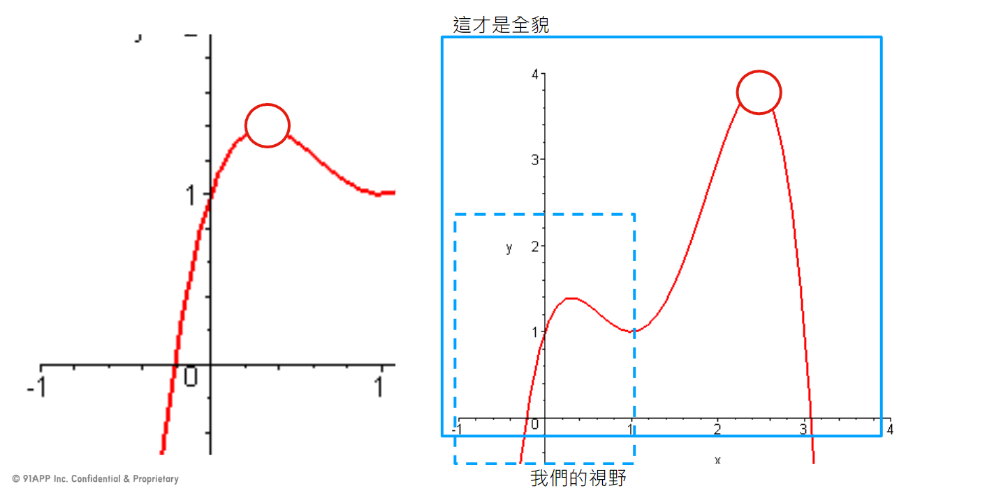
要看到全貌，必要條件是有充分的 "資訊" 與 "知識"。
g(x)=-x4+5x3-7x2 +3x+1

Slide 55
"API 授權" 備忘錄
貝佐斯在 2002 對內部員工發出了 email 備忘錄，內容摘要如下:
從今天起，所有的團隊都要以服務介面連接埠的方式，提供資料和各種功能。
團隊之間必須通過連接埠來通信。
不允許任何其他形式的互操作：不允許直接連結，不允許直接讀取其他團隊的資料，不允許共享儲存空間，不允許任何形式的後門。 唯一許可的通訊方式，就是透過網路呼叫服務。
具體的實際技術不做規定，HTTP、Corba、PubSub、自定義協議皆可。
所有的服務連接埠，必須從一開始就以可以公開作為設計導向，沒有例外。這就是說，在設計連接埠的時候，就預設這個連接埠可以對外部人員開放，沒有討價還價的餘地。
不遵守上面規定者，一律開除。
// 看到這邊，你是否有一樣的決心做到 API First ?
https://www.techbang.com/posts/88124-api-mandate-amazon

Slide 56
回頭想想, 你的團隊真的只能靠 API 溝通的話, 有哪些門檻?
良好的 API 設計 vs 開發的門檻，維持兩者的平衡
你是先思考怎麼開發? 還是怎麼用?
你是先設計產品功能? 還是先規劃 API?
你是先思考 database schema? 還是先思考 action (API)?
你是先設計 entity ( json or xml schema )? 還是先思考正規化 ( table schema )?
Best Practices – 你會怎麼設計這些 API ?
批次處理 (同一個 API 你需要連續執行 1000 次)
批次處理 (API 必須長時間執行 1hr 以上)
批次處理 (API 必須匯入匯出大量資料，達 100mb 以上)
分散式交易 (多個 API 執行結果，必須一起成功或是一起失敗)
改變思路，別把 "包山包海"，功能越多越好的思路帶進 API。怎麼組合應用交給別人，你該想想最關鍵的設計需要注意什麼
API 留意光譜的最右端
只要 API 設計得當，使用你的 API 的人就能顧好光譜的最左端
最關鍵的設計是什麼? 就是直接跟狀態機相關的部分。狀態、轉移、事件、互動角色

Slide 57
實際開發的難題: 實戰與應用系列
Track A (Live), 11:00 ~ 11:50
API Contract Design
(努力撰寫中，請期待 安德魯的部落格)
API (Service) Develop
(using ASP.NET Core)
Track A (Live), 12:00 ~ 12:50
API Client SDK Develop
Track A (Live), 13:00 ~ 13:50
API Callback: EDA (Event Driven Architecture)

Slide 58

Thank You
安德魯的部落格, https://www.facebook.com/andrew.blog.0928/

